Slide 1
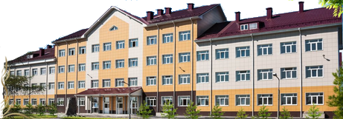
Публичный отчет БОУ г. Омска «Средняя общеобразовательная школа №53» за 2016-2017 учебный год

Slide 2
Система методической работы школы направлена на повышение профессиональной компетентности педагогов через создание оптимальных условий труда
В школе работает 50 педагогических работников. Высшее образование имеют 90%, среднее профессиональное – 10%. В 2016-2017 учебном году в коллективе школы 9 молодых специалиста. Стаж работы до 5 лет – 14 педагогов, с 6 до 10 лет – 9 учителей, до 20 лет – 10 педагогов , 21-35лет – 17 человек.
Имеют квалификационную категорию 60% учителей: 7 человек (14%) – высшую, 23 человека (46%) – первую.
Курсы повышения квалификации за последние 5 лет прошли все педагогические работники.

Slide 3
Инновационная работа
В 2017 году БОУ г.Омска «Средняя общеобразовательная школа № 53» распоряжением Департамента образования Администрации города Омска от 21.02.2017 № 80-р «О присвоении статуса городских инновационных площадок в 2017 году» присвоен статус городской инновационной площадки по направлению «Повышение профессиональной компетентности педагогов».
Тема инновационного проекта: Развитие управленческой компетентности педагогов основной школы в условиях реализации ФГОС .
Научным руководителем проекта является Бурцева Людмила Петровна, доцент, к.п.н. кафедры профессиональной педагогики, психологии и управления ФГБОУ ВПО «ОмГПУ»

Slide 4
В рамках работы городской инновационной площадки в 2017 году:
разработана и реализуется программа корпоративного обучения по развитию управленческой компетентности педагогов основной школы;
подобраны методы и методики, проведено исследование развития управленческой компетентности педагогов;
организована деятельность педагогов по развитию метапредметных и личностных УУД у обучающихся, предполагающих формирование навыков самоуправления

Slide 5
В БОУ г.Омска «Средняя общеобразовательная школа № 53» были проведены следующие мероприятия:
Методические семинары по организации образовательного процесса в соответствии ФГОС ООО;
Семинар «Корпоративное обучение в образовательной организации: проблемы и решения»;
Публикация статьи «Организационно-педагогические условия развития управленческой компетентности педагогов» в международном научном журнале «Инновационная наука»

Slide 6
Работа по реализации ООП НОО, ООП ООО
Образовательная программа начального общего образования БОУ города Омска «Средняя общеобразовательная школа №53» и Образовательная программа среднего общего образования БОУ города Омска «Средняя общеобразовательная школа №53» разработаны педагогическим коллективом школы в соответствии с требованиями федерального государственного образовательного стандарта начального общего образования и среднего общего образования

Slide 7
Цель Образовательной программы сформулирована в соответствии с требованиями стандарта и особенностями УМК «Школа России»,«Перспективная начальная школа»: создание условий для достижения планируемых результатов начального общего образования всеми обучающимися

Slide 8
БОУ г. Омска «Средняя общеобразовательная школа №53» активно принимает участие в различных мероприятиях, конкурсах
На базе ОУ проводится ежегодный городской форум молодых педагогов «Горячие сердца»
На базе ОУ проходит ежегодный городской литературный конкурс на иностранных языках «Язык в кубе»
Учителя проводят городские мастер-классы по английскому языку, химии, в начальной школе

Slide 9
В этом году учитель химии, И.А. Кудрявцева, стала финалистом профессионального конкурса «Учитель года»
Учитель начальных классов, С.К. Садуова, представляла наше ОУ на конкурсе профессионального мастерства «Открытие»
Сайт БОУ г. Омска «Средняя общеобразовательная школа № 53» занял 3 место в категории «Общеобразовательные организации» по Сибирскому федеральному округу.

Slide 10
Мониторинг знаний обучающихся школы за 2016-2017 учебный год
класс | на начало четверти | прибыло | выбыло | на конец четверти | не успевают | отличники | ударники | троечники | с одной"4» | с одной "3» | успеваемость | качество
2-а | 27 | 1 |  | 28 | 0 | 3 | 16 | 9 | 0 | 3 | 100 | 67,85714
2-б | 25 |  |  | 25 |  | 5 | 12 | 8 |  |  | 100 | 68
2-в | 25 |  | 2 | 27 | 0 | 7 | 19 | 1 | 1 | 0 | 100 | 96,2963
2-г | 25 | 1 | 2 | 24 | 0 | 8 | 10 | 6 | 4 | 1 | 100 | 75
3-а | 26 |  |  | 26 | 0 | 4 | 14 | 8 | 0 | 2 | 100 | 69,23077
3-б | 25 | 1 | 1 | 25 | 0 | 5 | 10 | 10 |  |  | 100 | 60
3-в | 27 | 1 |  | 28 | 0 | 6 | 10 | 12 | 0 | 1 | 100 | 57,14286
3-г | 26 | 2 |  | 28 | 0 | 0 | 14 | 14 | 1 | 4 | 100 | 50
4-а | 26 |  |  | 26 |  | 9 | 14 | 3 |  |  | 100 | 88,46154
4-б | 25 | 1 |  | 26 | 0 | 11 | 9 | 6 | 1 | 1 | 100 | 76,92308
4-в | 25 |  |  | 25 | 0 | 2 | 15 | 8 | 0 | 3 | 100 | 68
4-г | 23 | 2 |  | 25 | 0 | 2 | 11 | 12 | 1 | 2 | 100 | 52
Итог 1-4 | 441 | 9 | 5 | 450 | 0 | 62 | 154 | 97 | 8 | 17 | 100 | 69,07597

Slide 11
Мониторинг знаний обучающихся школы за 2016-2017 учебный год
класс | на начало четверти | прибыло | выбыло | на конец четверти | не успевают | отличники | ударники | троечники | с одной"4" | с одной "3" | успеваемость | качество
5-а | 25 | 2 |  | 27 | 0 | 3 | 18 | 6 |  |  | 100 | 77,77778
5-б | 25 | 1 |  | 26 | 0 | 2 | 10 | 14 | 0 | 3 | 100 | 46,15385
5-в | 25 |  | 2 | 23 | 0 | 3 | 6 | 14 | 0 | 4 | 100 | 39,13043
5-г | 25 |  |  | 25 | 0 | 4 | 10 | 11 | 2 | 4 | 100 | 56
5-д | 17 | 6 |  | 23 | 0 | 2 | 10 | 11 | 0 | 1 | 100 | 52,17391
6-а | 27 |  |  | 27 |  | 5 | 9 | 13 |  |  | 100 | 51,85185
6-б | 25 |  |  | 25 | 0 | 0 | 13 | 12 | 0 | 4 | 100 | 52
6-в | 25 |  |  | 25 | 0 | 0 | 12 | 13 | 0 | 5 | 100 | 48
6-г | 20 |  |  | 21 |  | 3 | 4 | 14 |  |  | 100 | 33,33333
7-а | 25 | 1 |  | 26 | 0 | 4 | 4 | 18 | 0 | 1 | 100 | 30,76923
7-б | 25 |  |  | 25 | 0 | 0 | 7 | 18 |  |  | 100 | 28
7-в | 25 | 1 |  | 26 | 0 | 1 | 7 | 18 | 0 | 0 | 100 | 30,76923
7-г | 25 |  | 1 | 24 | 0 | 1 | 8 | 15 | 1 | 2 | 100 | 37,5

Slide 12
Мониторинг знаний обучающихся школы за 2016-2017 учебный год
класс | на начало четверти | прибыло | выбыло | на конец четверти | не успевают | отличники | ударники | троечники | с одной"4" | с одной "3" | успеваемость | качество
7-д | 25 | 1 | 1 | 25 | 0 | 1 | 5 | 19 | 0 | 2 | 100 | 24
8-а | 28 | 1 |  | 29 | 0 | 1 | 9 | 19 |  |  | 100 | 34,48276
8-б | 27 |  |  | 24 | 0 | 0 | 3 | 21 | 0 | 2 | 100 | 12,5
8-в | 28 | 1 |  | 29 | 0 | 2 | 6 | 21 | 0 | 0 | 100 | 27,58621
8-г | 27 |  |  | 27 | 0 | 3 | 10 | 14 | 1 | 2 | 100 | 48,14815
9-а | 28 | 1 |  | 29 | 0 | 2 | 9 | 18 | 0 | 2 | 100 | 37,93103
9-б | 29 |  |  | 28 |  |  | 7 | 21 |  |  | 100 | 25
9-в | 30 |  |  | 30 | 0 | 5 | 10 | 15 | 0 | 1 | 100 | 50
Итог 5-9 | 536 | 15 | 4 | 544 | 0 | 42 | 177 | 325 | 4 | 33 | 100 | 40,14799
10 | 28 |  | 2 | 26 | 0 | 2 | 13 | 11 | 0 | 3 | 100 | 57,69231
11 | 17 |  |  | 17 |  | 14 | 3 |  |  |  | 100 | 100
Итог 10-11 | 45 | 0 | 2 | 43 | 0 | 16 | 16 | 11 | 0 | 3 | 100 | 74,4186
всего | 1022 | 24 | 11 | 1037 | 0 | 120 | 347 | 433 | 12 | 53 | 86,78881 | 45,03375

Slide 13
Результаты ОГЭ
Всего обучающихся в 9-х классах 87 человек.
Допущено к государственной итоговой аттестации 87 обучающихся.
Успешно прошли государственную итоговую аттестацию 81 человек. Обязательными экзаменами были русский язык и математика.

Slide 14
экзамены по выбору распределились следующим образом:
Предмет | Ф.И.О. учителя | Количество обучающихся | %
География | Конева И.Л. | 10 | 11
История | Дергач Л.А. | 10 | 11
Обществознание | Уманская Е.М. | 65 | 75
Биология | Огородникова И.Н. | 53 | 61
Химия | Кудрявцева И.А. | 15 | 17
Физика | Клинкова Т.А. | 10 | 11
Информатика | Михайлова И.В. | 12 | 14

Slide 15
Результаты итоговой государственной аттестации по ОП ООО:
Предмет | Кол-во обучающихся |  |  |  | КУ, % | КК, % | Кол-во сдавших на «2»
 | «2» | «3» | «4» | «5»
Русский язык | 3 | 21 | 41 | 22 | 97 | 72 | 3
Математика | 3 | 44 | 34 | 6 | 97 | 46 | 3
География | 1 | 6 | 2 | 1 | 90 | 30 | 1
Информа-тика | 0 | 6 | 3 | 3 | 100 | 50 | -
Физика | 0 | 5 | 4 | 1 | 100 | 50 | -
- Высокий КК
- Ниже среднего КК
- Средний КК
- Низкий КК

Slide 16
Результаты итоговой государственной аттестации по ОП ООО:
Предмет | Кол-во обучающихся |  |  |  | КУ, % | КК, % | Кол-во сдавших на «2»
 | «2» | «3» | «4» | «5»
Обществознание | 3 | 43 | 19 | 0 | 95 | 29 | 3
История | 2 | 6 | 1 | 0 | 78 | 10 | 2
Биология | 2 | 41 | 9 | 1 | 96 | 19 | 2
Химия | 0 | 4 | 6 | 5 | 100 | 73
- Высокий КК
- Ниже среднего КК
- Средний КК
- Низкий КК

Slide 17
В 2016-2017 учебном году 81 обучающийся 9-го класса прошли успешно государственную итоговую аттестацию и получили аттестаты об основном общем образовании, из них:
3 человека получили аттестат об основном общем образовании с отличием:
Атаншинова Амина
Демьяненко Дарья
Шабунина Анна
30 обучающихся имеют в аттестате итоговые отметки «отлично» и «хорошо» по всем учебным предметам учебного плана

Slide 18
Результаты ЕГЭ
класс | кол-во сдававших | минимальный балл |  | максимальный балл | средний балл | количество обучающихся, имеющих средний балл | Не прошли обязательный минимум | Пересдали в дополнительные сроки | балл, установленный Рособрнадзором
Русский язык
11/а | 17 | 48 | 93 |  | 74 | 5(29%) |  | 0 | 24
Математика (базовый уровень)
11/а | 17 |  |  |  | 4 | 16 (94%) | 1 | - | 3
Математика (профильный уровень)
11/а | 12 | 27 |  | 76 | 52 | 5 (42%) |  | - | 27

Slide 19
название предмета | Количество участников ЕГЭ | количество учеников, преодолевших | менее | выше 70 баллов | MAX балл по ОУ | MIN балл по ОУ | Средний балл по ОУ
физика | 2 | 2 | 0 | 2 | 94 | 85 | 90
Минимальный балл | 36
химия | 3 | 3 | 0 | 1 | 74 | 44 | 55
Минимальный балл | 36
биология | 5 | 5 | 5 | 0 | 59 | 38 | 48
Минимальный балл | 36
история | 5 | 5 | 0 | 2 | 84 | 32 | 61
Минимальный балл | 32
обществознание | 12 | 11 | 10 | 2 | 80 | 18 | 56
Минимальный балл | 42
литература | 3 | 3 | 1 | 0 | 43 | 28 | 36
Минимальный балл | 32
информатика | 4 | 3 | 4 | 0 | 50 | 27 | 40
Минимальный балл | 40
английский язык | 1 | 1 | 0 | 0 | 34 | 34 | 34
Минимальный балл | 22

Slide 20
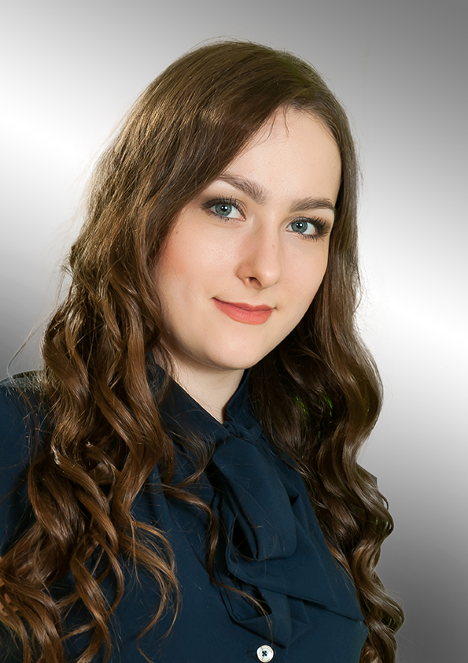
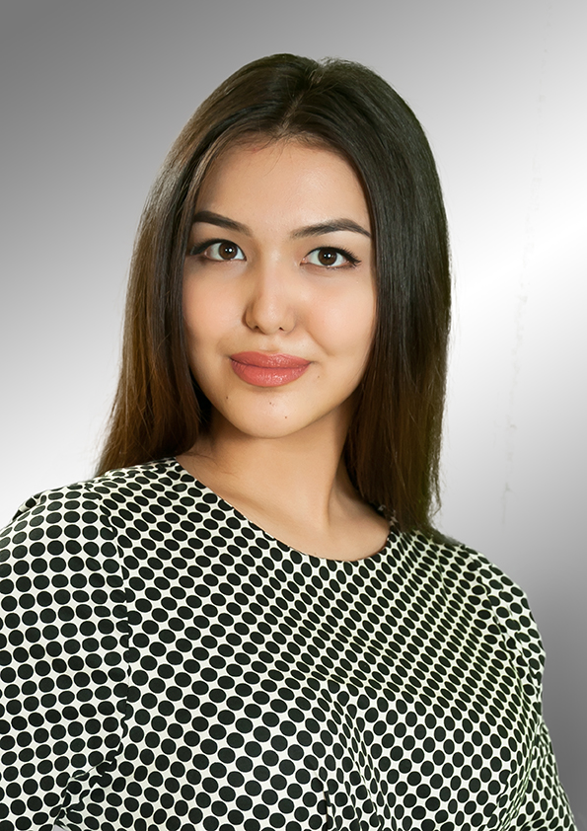
Медалисты
Короткая Наталья
Дмитриенко Юлия
Тайтубаева Лаура

Slide 21
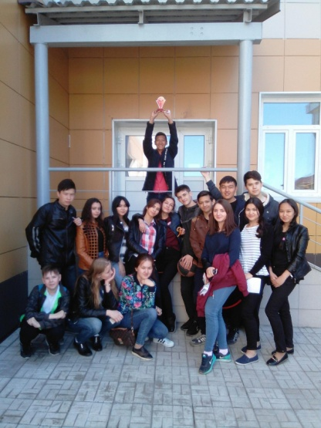
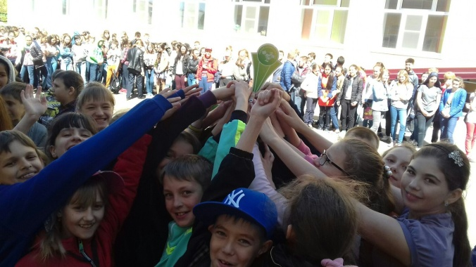
Воспитательная работа школы
Результативность классов по участию в общешкольных мероприятиях:
- На параллели 5-6 классов: 5 Г класс – классный руководитель Васильева Е.К.;
- На параллели 7-8 классов: 8 Г класс – классный руководитель Огрородникова И.Н.;
- На параллели 9-11 классов: 10 а класс – классный руководитель Ляшко И.В.
Классам-победителям вручены кубки «Самый лучший класс»

Slide 22
Детское общественное объединение «Молодые Интересные Ребята» («МИР»)
Девиз
«За творчество,
победу и
признание,
добро и созидание!»
Руководитель – Сметанников Александр Владимирович, старший вожатый

Slide 23
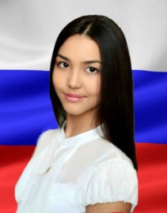
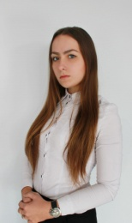
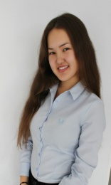
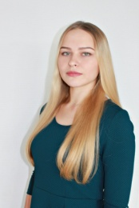
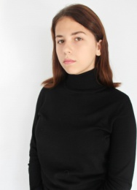
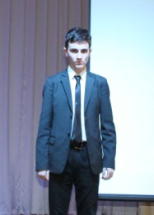
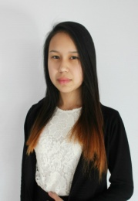
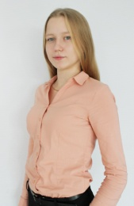
Структура ДОО «МИР» в 2016-2017 уч.году
Президент ДОО «МИР»
(Тайтубаева Лаура, 11а класс)
Первый премьер-министр
(Короткая Наталья, 11а класс)
Второй премьер-министр
(Абитаева Айлана, 10а класс)
Министр образования
(Сухова Елена,
11а класс)
Министр культуры и досуга
(Меньшикова Виолетта, 10а класс)
Пресс-центр
(Кияшко Дмитрий,
10а класс)
Министр труда и правонарушений
(Смагулова Анелля,
9б класс)
Министр спорта
(Глушкова Елена,
10а класс)
Обучающиеся школы

Slide 24
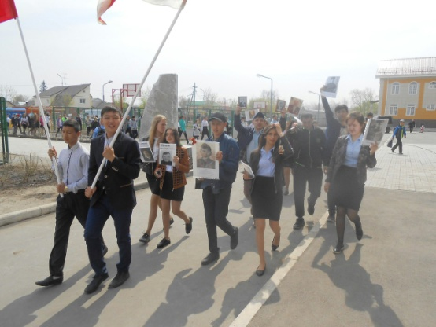
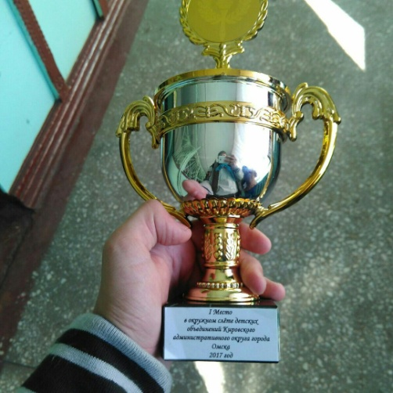
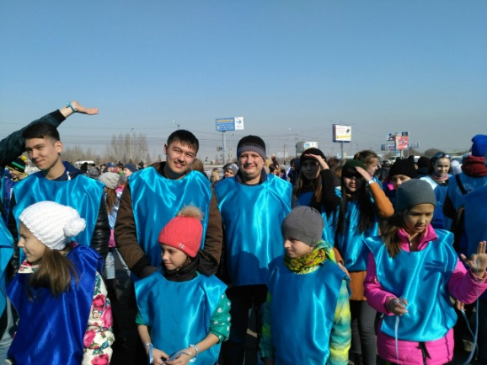
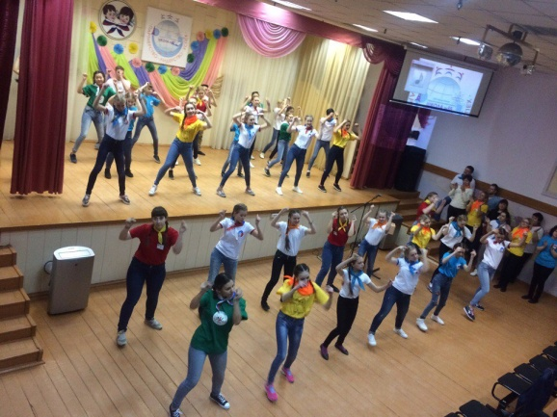
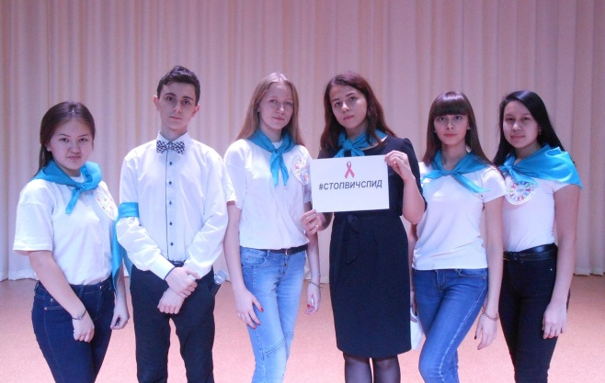
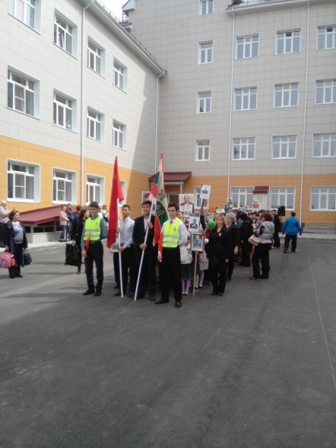
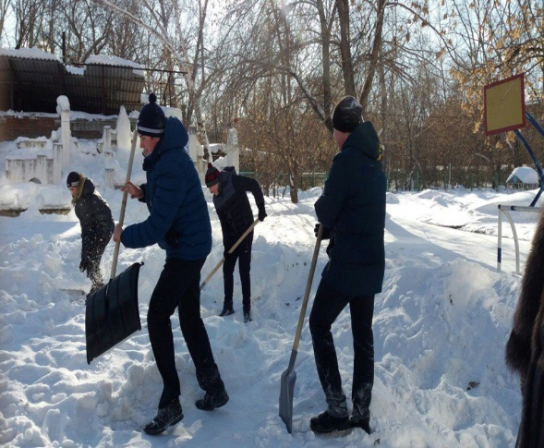
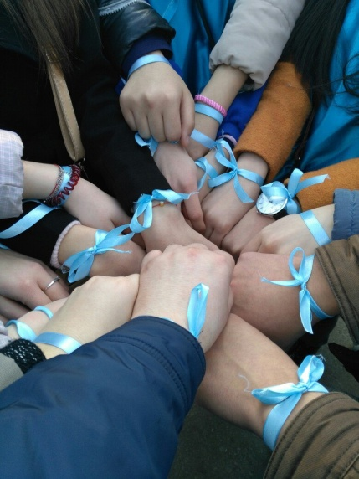
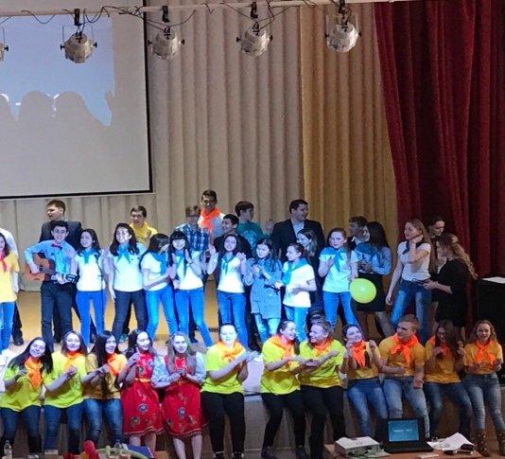
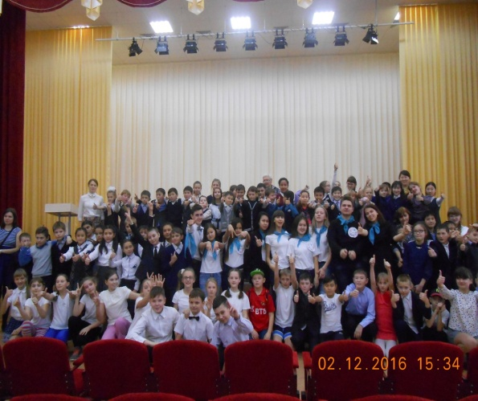
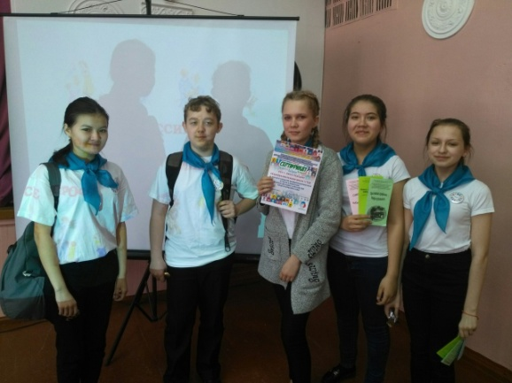
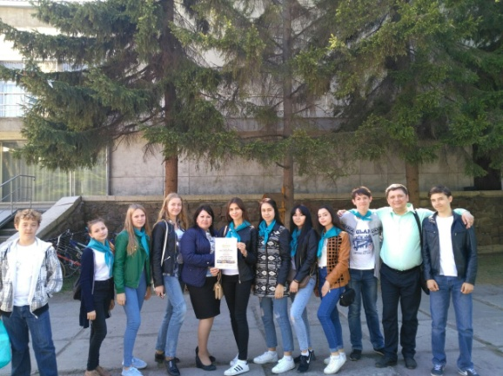
ДОО «МИР»

Slide 25
Расписание занятий объединений внеурочной деятельности
Ф.И.О. руководителя | Занятия по направлениям внеурочной деятельности | Расписание занятий
 |  | День недели | Время
Полякова Е.А. | «Музей в твоем классе» | Вторник | 12.50-13.30
 | «Мы и все что нас окружает» |  | 13.40-14.20
 | Интеллектуальный клуб «Эрудит» | Четверг | 12.05-12.45
 |  |  | 12.50-13.30
Шубина Т.Н. | «Экологическая тропа исследований» | Вторник | 12.50-13.30
 | «Посчитаем, поиграем!» |  | 13.40-14.20
 | «Этикет и культура общения» | Четверг | 12.05-12.45
 | «В мире профессий» |  | 12.50-13.30
Садуова С.К. | «В мире профессий» | Вторник | 12.50-13.30
 | «Мы и все что нас окружает» |  | 13.40-14.20
 | Интеллектуальный клуб «Олимпик» (матем. направление) | Четверг | 12.05-12.45
 | «Народные промыслы» |  | 12.50-13.30
Бояркина В.А. | Интеллектуальный клуб «Олимпик» (гуманит. направление) | Вторник | 12.50-13.30
 | «Народные промыслы» |  | 13.40-14.20
 | «Экологическая тропа исследований» | Четверг | 12.05-12.45
 | Интеллектуальный клуб «Олимпик» (матем. направление) |  | 12.50-13.30

Slide 26
Расписание занятий объединений внеурочной деятельности
Ф.И.О. руководителя | Занятия по направлениям внеурочной деятельности | Расписание занятий |  | Кабинет
 |  | День недели | Время
Буркенина Н.Г. | «Посчитаем, поиграем!» | Вторник | 12.50-13.30 | 222
 | «Этикет и культура общения» |  | 13.40-14.20
 | Интеллектуальный клуб «Эрудит» | Четверг | 12.50-13.30 | 222
 |  |  | 13.40-14.20
Киселева Т.А. | «Музей в твоем классе» | Вторник | 12.50-13.30 | 223
 | «Мы и все что нас окружает» |  | 13.40-14.20
 | Интеллектуальный клуб «Олимпик» (матем. направление) | Четверг | 12.50-13.30 | 223
 | Интеллектуальный клуб «Олимпик» (гуманит. направление) |  | 13.40-14.20
Леньшина Ю.А. | «Экологическая тропа исследований» | Вторник | 12.50-13.30 | 221
 | «Посчитаем, поиграем!» |  | 13.40-14.20
 | Интеллектуальный клуб «Олимпик» (матем. направление) | Четверг | 12.50-13.30 | 221
 | «Этикет и культура общения» |  | 13.40-14.20
Колова С.В. | Интеллектуальный клуб «Эрудит» | Среда | 12.50-13.30 | 219
 |  |  | 13.40-14.20
 | «Мы и все что нас окружает» | Четверг | 12.50-13.30 | 219
 | «Этикет и культура общения» |  | 13.40-14.20

Slide 27
Расписание занятий объединений внеурочной деятельности
Киселева К.В. | «Экологическая тропа исследований» | Вторник | 12.50-13.30 | 225
 | Интеллектуальный клуб «Олимпик» (матем. направление) |  | 13.40-14.20
 | «Познавайка» | Четверг | 12.50-13.30 | 225
 | Интеллектуальный клуб «Олимпик» (гуманит. направление) |  | 13.40-14.20
Власова Н.А. | «Музей в твоем классе» | Среда | 12.50-13.30 | 220
 | «Путешествия в мир природы» |  | 13.40-14.20
 | «Познавайка» | Четверг | 12.50-13.30
 | Интеллектуальный клуб «Олимпик» (гуманит. направление) |  | 13.40-14.20
Куличенко Н.В. | «Экологическая тропа исследований» | Среда | 12.50-13.30 | 111
 | «Путешествия в мир природы» |  | 13.40-14.20
 | Интеллектуальный клуб «Олимпик» (матем. направление) | Четверг | 12.50-13.30 | 224
 | «Этикет и культура общения» |  | 13.40-14.20
Калинина И.В. | «Мы и все что нас окружает» | Четверг | 11.20-12.00 | 116
 | Интеллектуальный клуб «Олимпик» (матем. направление) | Суббота | 11.45-12.25

Slide 28
Расписание занятий объединений внеурочной деятельности
Горбачевич С.А. | «Путешествия в мир природы» | Четверг | 11.20-12.00 | 118
 | Интеллектуальный клуб «Олимпик» (гуманит. направление) | Суббота | 11.45-12.25
Карпухно Н.Н. | «Музей в твоем классе» | Среда | 11.20-12.00 | 117
 | «Экологическая тропа исследований» |  | 12.05-12.45
 | Интеллектуальный клуб «Эрудит» | Суббота | 11.45-12.25 | 117
 |  |  | 12.30-13.10
Иванова Е.А. | «Путешествия в мир природы» | Среда | 12.05-12.45 | 115
 | «Этикет и культура общения» | Пятница | 11.20-12.00 | 113
 | Интеллектуальный клуб «Олимпик» (гуманит. направление) |  | 12.05-12.45
 | Интеллектуальный клуб «Олимпик» (матем. направление) | Суббота | 11.45-12.25 | 118
Манько Н.В. | «Языкознайка» | Пятница | 12.50-13.30 13.40-14.20 | 321
 |  | Вторник | 12.50-13.30 13.40-14.20
 | «Волшебная кисточка» | Понедельник | 14.00-14.40 | 223

Slide 29
Расписание занятий объединений внеурочной деятельности
Сметанников А.В. | «Город мастеров» | Понедельник | 11.20-12.00 12.05-12.45 | 106
 |  | Среда | 14.00-14.40 14.50-15.30 | 106
Ерохина Т.Р. | «Гусельки» | Четверг | 12.50-13.30 13.40-14.20 | 217
 |  | Понедельник | 14.00-15.30 | 217
Васильев И.А. | «Подвижные игры» | Среда | 12.05-12.45 | Спорт.пл
 |  | Вторник | 14.00-14.40 14.50-15.30
 |  | Суббота | 11.45-12.25 12.30-13.10
Колевинская М.Г. | «Гимнастика» | Среда | 12.05-12.45 | Спорт.пл
 |  | Суббота | 13.00-13.40 13.50-14.30 14.40-15.20
Мубаракшина Л.Р. | «Азбука здоровья» | Среда | 12.50-13.30 13.40-14.20 | 219
 |  | Пятница | 12.50-13.30 13.40-14.20 | 219
 | «Все цвета, кроме черного. | Понедельник | 14.00-16.15 | 219
 |  | Четверг | 14.50-15.30 15.35-16.15 | 219

Slide 30
Расписание занятий объединений внеурочной деятельности
Занятия по направлениям внеурочной деятельности | Ф.И.О. руководителя | Расписание занятий |  | Кабинет
 |  | День недели | время
Я- житель земли Омской | Конева И.Л. | Вторник | 12.05-12.45 | 314
 |  | Четверг | 14.00-14.40
Beyond the English Lessons | Васильева Е.К. | Вторник | 14.00-14.40 | 214
 | Гришечко С.С. | Пятница | 14.00-14.40 | 213
«Я –гражданин» | Уманская Е.М. | Пятница | 12.05-12.45 | 312
Классный сайт | Михайлова И.В. | Среда | 10.30-12.00 | 316
Формирование культуры здоровья | Барковский К.Н. | Понедельник | 14.00-14.40 14.50-15.30 | 403
Ты, я, он, она! Вместе дружная семья | Лапшина Н.А. | Понедельник | 12.05-12.45 14.00-14.40 | 401
Дискуссионный клуб «Проблемно-ценностное общение» | Лапшина Н.А. | Вторник | 12.05-12.45 15.40-16,20 | 401
Я – исследователь | Турьев С.Н. | Пятница | 14.00-15.30 | 401
Математическая карусель | Турьев С.Н. | Среда | 14.50-15.30 15.40-16.20 | 401
 |  | Вторник | 12.05-12.45 | 210
Секреты фонетики | Тимохина Т.И. | Четверг | 14.00-14.40 | 402
Литературная мастерская или проба пера | Кебич В.В. | Среда | 12.05-12.45 12.50-13.30 | 211

Slide 31
Расписание занятий объединений внеурочной деятельности
Основы современного этикета | Кинженова Х.К. | Вторник | 14.00-14.40 14.50-15.30 | 216
Любительский театр | Кебич В.В. | Вторник | 12.05-12.45 | 211
 |  | Понедельник | 12.05-12.45 14.0-14.40
От истоков к современности | Ляшко И.В. | Четверг | 11.20-12.00 12.05-12.45 | 302
 |  | Среда | 14.00-14.40 14.50-15.30 | 302
Керамическая скульптура и пластика | Ляшко И.В. | Вторник | 17.10-18.35 | 302
Футбол | Васильев И.А. | Суббота | 11.50-12.30 12.40-13.20 | Спорт.пл
 |  | Четверг | 14.00-14.40 14.50-15.30
Гимнастика | Колевинская М.Г. | Среда | 18.40-19.20 19.25-20.15 | Спорт.пл
 |  | Пятница
Баскетбол | Барковский К.Н. | Пятница | 14.00-15.30 | Спорт.пл
 |  | Суббота | 10.15-11.40
Регби | Колевинская М.Г. | Понедельник | 18.40-20.10 | Спорт.пл
Волейбол | Цирдава В.Ю. | Четверг Среда | 18.40-20.10 | Спорт.пл

Slide 32
Расписание занятий объединений дополнительного образования
Занятия по направлениям деятельности | Ф.И.О. руководителя | Расписание занятий |  | Кабинет
 |  | День недели | время
«Друзья стариной компании» | Саркисян И.В. | Вторник | 14.00-15.40 | 313
«Юный дизайнер» | Клинкова Т.А. | Среда | 14.00-15.4 | 309
 |  | Вторник | 14.00-14.40 | 309
«Выбираем здоровый образ жизни» | Барковский К.Н. | Четверг | 14.00-15.40 | 403
«Искра» | Барковский К.Н. | Суббота | 11.45-12.25 | 403
«Шахматы» | Турьев С.Н. | Вторник | 12.50-13.30 | 210
«Занимательный английский» | Поршнева Н.В. | Суббота | 12.30-13.40 | 308
«Портфель» | Сметанников А.В. | Среда | 14.00-15.40 | Вожат.
«Безопасное колесо» | Шубина Т.Н. | Среда | 12.05-12.45 | 112
«Литературная гостиная» | Байтасова К.М. | Вторник | 14.00-14.40 | 402
«Ступеньки к мастерству» | Сметанников А.В. | Четверг | 11.20-12.45 | 106
«Математика для увлеченных» | Пустоварова С.Н. | Четверг | 12.05-12.45 | 313
«Теремок» | Манько Н.В. | Понедельник | 14.50-15.30 | 321
«Играем в пионербол» | Цирдава В.Ю. | Четверг | 14.00-15.30 | Спорт.пл
«Футбол» | Цирдава В.Ю. | Понедельник | 14.50-16.30 | Спорт.пл
«Легкая атлетика» | Барковский К.Н. | Субота | 12.30-14.00 | Спорт.пл
«Современный терроризм: истоки и следствия» | Уразмухаметова Р.Ф. | Среда Пятница | 12.50-13.30 | 313
«Твори, выдумывай, пробуй!» | Лапшина Н.А. | Понедельник | 11.20-12.00 | 216

Slide 33
Работа с родителями
В 2016-2017 голу было проведено 6 общешкольных родительских собраний:
октябрь: «Учеба в школе- часть жизни наших детей»;
декабрь: «Медико-педагогические аспекты проблемы ВИЧ-инфекции» ;
декабрь: «Взаимоотношение в семье – будущее наших детей»;
февраль: «Профилактика употребления ПАВ среди детей»;
март: «Воспитание – великий труд»;
май: «Вот и стали мы на год взрослей»

Slide 34
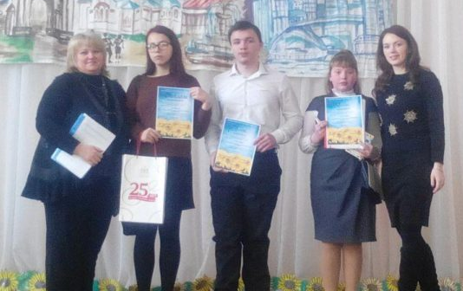
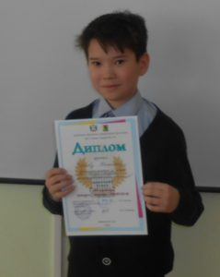
Итоги работы с одаренными обучающимися

Slide 35
Участие во Всероссийской олимпиаде школьников
№ п/п | Наименование предмета олимпиады | Количество участников по классам |  |  |  |  |  |  |  | Всего участников | Кол-во победителей | Кол-во призеров
 |  | 4 | 5 | 6 | 7 | 8 | 9 | 10 | 11
1 | Английский язык |  | 25 | 9 | 15 | 8 | 8 | 2 | 2 | 69 | 4 | 9
2 | Биология |  | 2 | 8 | 34 | 19 | 16 | 6 | 1 | 86 | 7 | 13
3 | География |  | 7 | 32 | 21 | 11 | 16 | 3 | 2 | 92 | 0 | 0
4 | Информатика |  |  |  |  | 10 | 6 | 4 | 0 | 20 | 1 | 3
5 | Искусство |  | 0 | 0 | 18 | 10 | 0 | 12 | 0 | 40 | 0 | 0
6 | История |  | 19 | 10 | 10 | 9 | 4 | 9 | 4 | 65 | 2 | 4
7 | Литература |  | 23 | 21 | 21 | 9 | 10 | 4 | 4 | 92 | 6 | 13
8 | Математика | 17 | 47 | 28 | 16 | 10 | 20 | 10 | 4 | 152 | 8 | 11
9 | Обществознание |  | 10 | 12 | 35 | 17 | 15 | 13 | 6 | 108 | 7 | 19
10 | ОБЖ |  | 14 | 21 | 17 | 11 | 5 | 2 | 0 | 70 | 6 | 11
11 | Русский язык | 20 | 27 | 24 | 20 | 6 | 10 | 5 | 5 | 117 | 8 | 16
12 | Технология |  | 0 | 24 | 12 | 23 | 1 | 0 | 0 | 60 | 1 | 0
13 | Физика |  |  |  | 19 | 3 | 4 | 4 | 4 | 34 | 1 | 2
14 | Физическая культура |  | 12 | 18 | 16 | 15 | 12 | 6 | 3 | 82 | 0 | 0
15 | Французский язык |  | 0 | 0 | 3 | 2 | 4 | 0 | 0 | 9 | 2 | 1
16 | Химия |  |  |  |  | 25 | 6 | 5 | 0 | 36 | 2 | 3
17 | Экология |  |  |  |  |  | 0 | 0 | 1 | 1 | 0 | 0
Итого |  | 37 | 186 | 207 | 257 | 188 | 137 | 85 | 36 | 1133 | 55 | 105

Slide 36
№п/п | Название конкурса | ФИ участника | класс | результат | ФИО педагога
1 | Конкурс юных журналистов "Голос поколений-2016" | Кусаинова Алина | 5а | победитель | Татаринцева А.А.
2 | Фестиваль учебно-исследовательских работ "Подсолнух" | Меньшикова Виолетта | 10а | лауреат | Конева И.Л.
3 | Научно-практическая конференция "Ищи. Дерзай. Твори." | Рахимжанова Сабина | 7 | лауреат | Любых Л.В.
4 | Городская конференция "Шаги в науку" | Короткая Наталья | 11а | лауреат | Кудрявцева И.А.
5 | Городская конференция "Шаги в науку" | Тайтубаева Лаура | 11а | лауреат | Уразмухаметова Р.Ф.
6 | Городской конкурс песни на английском языке | Команда 2а класса | 2а | 3 место | Гришечко С.С.
7 | Городской конкурс песни на немецком языке | Герасимов Олег | 5г | 3 место | Мубаракшина Л.Р.
8 | Всероссийский конкурса «Наша история» | Тайтубаева Лаура | 11а | 2 место | Уразмухаметова Р.Ф.

Slide 37
Выводы:
Содержание реализуемых образовательных программ соответствует требованиям федерального государственного образовательного стандарта.
Качество подготовки выпускников по реализуемым образовательным программам соответствует требованиям государственного образовательного стандарта.
Условия ведения образовательного процесса по образовательным программам соответствуют
требованиям федерального государственного
образовательного стандарта.

Slide 38
Благодарим за поддержку родительские комитеты всех классных коллективов!

Slide 39
Задачи на 2017-2018 учебный год
1.
Продолжить работу по совершенствованию организационно-правого обеспечения деятельности.
2.
Обеспечить овладение обучающимися содержанием федеральных государственных образовательных стандартов.
3.
Продолжить создание условий для успешного перехода на ФГОС, в том
числе для развития открытого информационного пространства школы и
безопасного ведения образовательного процесса.
4.
Совершенствовать работу с одаренными детьми для развития
творческих, интеллектуальных, индивидуальных возможностей обучающихся
на основе индивидуальных учебных планов
5.
Привлекать родителей к участию в реализации ООП по достижению
планируемых личностных, метапредметных результатов.

Slide 40
Спасибо за внимание, надеемся на Сотрудничество!
КОНТАКТЫ:
Тел./факс: (3812)90-06-51 (3812)90-06-22
Директор: Косинова Ирина Леонидовна
Заместители директора:
Валынкина Наталья Сергеевна
Мубаракшина Людмила Рафаэловна
Сергазина Сайран Сейльхановна
Пригашаем ознакомиться с подробным отчетом о результатах самообследования школы за 2016-2017 уч. год на сайте школы.

